Slide 1
Seminář pro Příjemce výzvy č. 03_22_040 společně za vzděláváním (1)
5. prosince 2023 Praha

Slide 2
Program
Přidělování veřejné podpory zapojeným subjektům, smlouva se zapojeným subjektem
Vybraná pravidla ze Specifické části pravidel pro jednotkové projekty (pravidla realizace vzdělávacích kurzů, indikátory, změny v projektu, plánování aktivit)
Dokladování dosažených jednotek (dokumentace k obsahu vzdělávacího kurzu, prezenční listina, doklad o absolvování)
Publicita
Dotazy

Slide 3
Veřejná podpora = podpora de minimis
Před zapojením subjektu do projektu je nutné, aby měl tento subjekt přidělenou podporu de minimis, tj. vydané Rozhodnutí o poskytnutí podpory de minimis dalšímu subjektu.
Ve výzvě č. 040 je povolena pouze podpora de minimis.
Zažádat formou interní depeše, a to nejpozději 15 pracovních dní před vstupem zaměstnanců zapojeného subjektu do prvního kurzu.
Podporu de minimis nelze přidělit zpětně.
Účast na školení bez vydaného Rozhodnutí = nezpůsobilé výdaje.

Slide 4
podpora de minimis – Limity
Ověření volné de minimis v registru de minimis
  celková výše podpory de minimis, která má být poskytnuta „jednomu podniku“, nepřesáhne spolu s ostatními podporami de minimis poskytnutými tomuto jednomu podniku ve třech po sobě jdoucích účetních obdobích následující částky.
Limity pro jeden podnik:
  nařízení č. 1407/2013 Obecná podpora de minimis 200 000 €;
  nařízení č. 1407/2013 Silniční nákladní doprava 100 000 €;
  nařízení č. 1408/2013 Zemědělská prvovýroba 20 000 €;
  nařízení č. 717/2014 Rybolov a akvakultura 30 000 €;
  nařízení č. 360/2012 Obecný hospodářský zájem 500 000 €.

Slide 5
Podpora de minimis – jeden podnik
Jeden podnik pro účely poskytnutí podpory de minimis = veškeré subjekty mající mezi sebou alespoň jeden z následujících vztahů:
    jeden subjekt vlastní více než 50 % hlasovacích práv, která náležejí akcionářům nebo společníkům, v jiném subjektu,
    jeden subjekt má právo jmenovat nebo odvolat více než 50 % členů správního, řídícího nebo dozorčího orgánu jiného subjektu,
    jeden subjekt má právo uplatňovat více než 50% vliv v jiném subjektu podle smlouvy uzavřené s daným subjektem nebo dle ustanovení v zakladatelské smlouvě nebo ve stanovách tohoto subjektu,
    jeden subjekt, který je akcionářem nebo společníkem jiného subjektu, ovládá sám, v souladu s dohodou uzavřenou s jinými akcionáři nebo společníky daného subjektu, více než 50 % hlasovacích práv, náležejících akcionářům nebo společníkům, v daném subjektu.

Slide 6
Podpora de minimis – jeden podnik
Propojenost podniků se zohledňuje napříč všemi státy, zohlednění se propojení i přes dceřiné či mateřské společnosti sídlící v zahraniční.
Podniky, které mají přímou vazbu na tentýž orgán veřejné moci a nemají žádný vzájemný vztah, se za „propojené podniky“ nepovažují. Totéž platí i pro samotnou vazbu mezi podnikem a orgánem veřejné moci, pokud bude daný podnik zřizovaný či ovládaný veřejným orgánem – ani tyto subjekty nebudou považovány za „propojené podniky“.
Podnik je vymezen jako jakýkoli subjekt vykonávající hospodářskou činnost, tj. fyzická i právnická osoba.
Pomůcka k definici jednoho podniku na stránkách ÚOHS:
Úřad pro ochranu hospodářské soutěže | Podpora de minimis a registr de minimis (uohs.cz)

Slide 7
Přidělení Podpory de minimis -cílová skupina
Cílové skupiny
Zaměstnanci členských subjektů příjemce nebo členských subjektů kolektivního člena příjemce
Členské subjekty příjemce nebo členské subjekty kolektivního člena příjemce
Osoby samostatně výdělečně činné dle zákona č. 155/1995 Sb
Obchodní korporace vymezené zákonem č. 90/2012 Sb.
Osoby samostatně výdělečně činné dle zákona č. 155/1995 Sb.
Státní podniky dle zákona č. 77/1997 Sb.
Z cílových skupin vyloučeni
Zaměstnanci subjektů, kterým byla poskytnuta veřejná podpora/podpora de minimis v projektech v rámci tematických výzev zaměřených na vzdělávání ve firmách v Operačním programu Spravedlivá transformace
Zaměstnanci škol a školských zařízení zapsaných ve školském rejstříku
DPČ, DPP

Slide 8
Přidělení Podpory de minimis
Žádost o posouzení a případné poskytnutí podpory de minimis
Příloha č. 1 Výpočet částky podpory pro zapojené subjekty
Doklad o členství
Kontrola podkladů
Případné vrácení k opravě
Přidělení podpory
Rozhodnutí o poskytnutí
Příloha č. 2 Čestné prohlášení žadatele o podporu
Zadání podpory de registru de minimis
Interní depeše

Slide 9
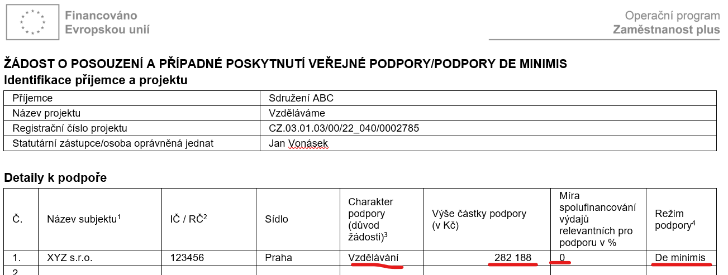
Přidělení Podpory de minimis žádost o posouzení
Identifikace zapojeného subjektu;
Výše částky podpory = částka v příloze výpočet částky podpory = částka podpory z čestného prohlášení žadatele o podporu;
Charakter podpory = vzdělávání;
Míra spolufinancování relevantní pro daný režim podpory = v případě de minimis 0 %.

Slide 10
Přidělení Podpory de minimis žádost o posouzení
podpis – statutární zástupce/oprávněná osoba (v tomto případě doložená plná moc)
  elektronicky uvnitř dokumentu
  elektronicky v zaslané depeši přes pečeť
  vlastnoručně úředně/notářsky ověřeným podpisem
  vzor žádosti je ke stažení na portálu OPZ+ v sekci Dokumenty – Formuláře z oblasti veřejné podpory a podpory de minimis: (https://www.esfcr.cz/formulare-z-oblasti-verejne-podpory-a-podpory-de-minimis-opz-plus).

Slide 11
Přidělení Podpory de minimis příloha výpočet částky podpory
Způsob výpočtu
Název jednotky | Počet osobohodin |  | Jednotkový náklad v Kč |  | Podíl dotace |  |  | Částka de minimis v Kč
Vzdělávání | 500 | x | 321,95 | x | 0,95 |  | = | 152 926,25
+
Mzdový příspěvek | 500 | x | 272,13 | x | 0,95 | 0,95 | = | 129 261,75
=
De minimis celkem |  |  |  |  |  |  |  | 282 188
Jednotky „Vzdělávání – administrativní náklady“ a „Mzdový příspěvek – administrativní náklady“ nezakládají podporu de minimis, nevstupují tedy do výpočtu částky podpory de minimis.
Pomůcka Tabulka výpočet částky podpory pro zapojené subjekty: https://www.esfcr.cz/vyzva-040-opz-plus

Slide 12
Přidělení Podpory de minimis příloha čestné prohlášení
Čestné prohlášení žadatele o podporu de minimis:
Je třeba vybrat správné prohlášení dle typu nařízení relevantní pro předmět podnikání podniku:
    nařízení č. 1407/2013 (obecná podpora de minimis) – nejčastější varianta,
    nařízení č. 1408/2013 (zemědělská prvovýroba),
    nařízení č. 717/2014 (rybolov a akvakultura),
    nařízení č. 360/2012 (podniky zajišťující služby obecného hospodářského zájmu)
    Identifikace zapojeného subjektu
    Zamýšlená částka poskytnuté podpory = výše částky podpory v žádosti = částka v příloze výpočet částky podpory
    Účetní období - shoduje se s kalendářním rokem, nebo je hospodářským rokem
    Uvést případné podniky propojené se žadatelem, spojení a sloučení podniků, rozdělení podniků

Slide 13
Přidělení Podpory de minimis příloha čestné prohlášení
    Uvést, zda se jedná o podnik působící v oblasti silniční nákladní dopravy
Podpis – statutární zástupce/oprávněná osoba (v tomto případě doložená plná moc)
  elektronicky uvnitř dokumentu
  vlastnoručně úředně/notářsky ověřeným podpisem
Vzory čestných prohlášení jsou ke stažení na portálu OPZ+ v sekci Dokumenty – Formuláře z oblasti veřejné podpory a podpory de minimis (https://www.esfcr.cz/formulare-z-oblasti-verejne-podpory-a-podpory-de-minimis-opz-plus

Slide 14
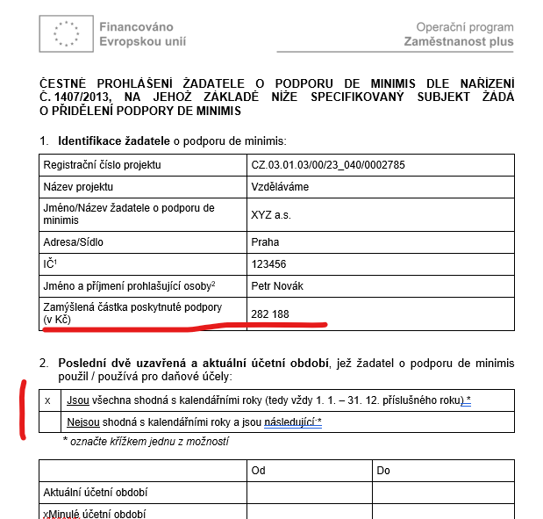
Přidělení Podpory de minimis příloha čestné prohlášení

Slide 15
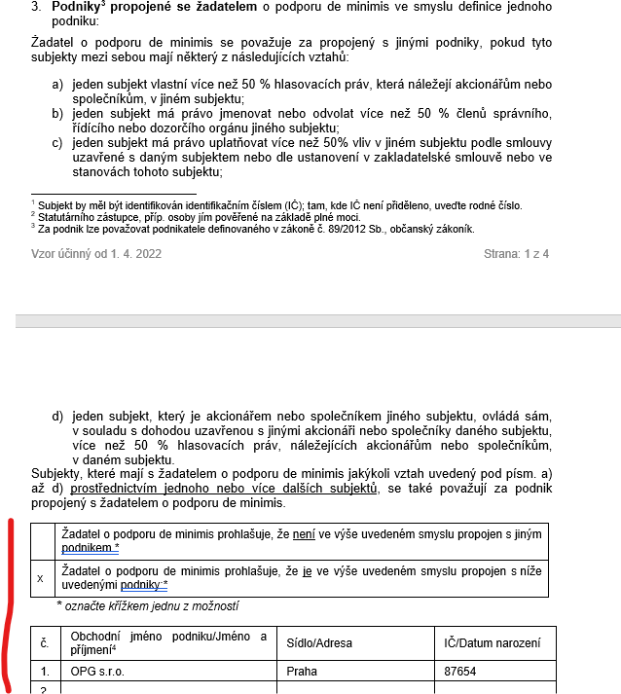
Přidělení Podpory de minimis příloha čestné prohlášení

Slide 16
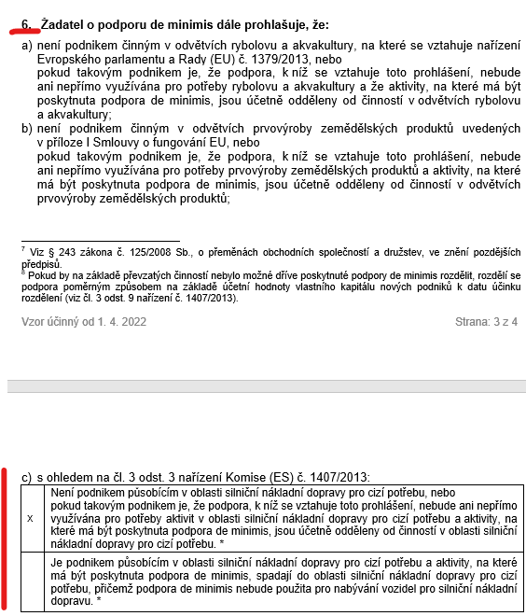
Přidělení Podpory de minimis příloha čestné prohlášení

Slide 17
Přidělení Podpory de minimis Příloha doklad o členství
Zapojený subjekt musí být členským subjektem příjemce nebo členským subjektem kolektivního člena příjemce.
Pro tento dokument není stanoven vzor, dokládá se skenem příslušného dokumentu může jím být např. přihláška člena, zápis ze schůze relevantního orgánu sdružení k přijetí člena, doklad o zaplacení členského poplatku.

Slide 18
Přidělení podpory de minimis
Poté, co řídicí orgán rozhodne o poskytnutí podpory de minimis, je příjemci v IS KP21+ zpřístupněno rozhodnutí o poskytnutí podpory de minimis dalšímu subjektu, o čemž je informován interní depeší.
Datum odeslání této interní depeše je datem přidělení podpory de minimis a zároveň datem, od něhož je možné daný subjekt zapojit do projektu, tedy realizovat školení příslušných zaměstnanců.
Do 5 pracovních od přidělení podpory de minimis zapíše řídicí orgán poskytnutou podporu do registru de minimis a následně dochází k přenosu zapsaných údajů do monitorovacího systému, přičemž záznam o podpoře bude viditelný v IS KP21+ na záložce Veřejná podpora.

Slide 19
Přidělení podpory Nejčastější chyby
Nejsou shodné částky podpory v dokumentech
Částka podpory
  Není zohledněno spolufinancování
  Jsou započteny i jednotky na administrativní náklady, které nezakládají veřejnou podporu
Nepodepsaná žádost / ČP oprávněnou osobou
      Žádost – podepisuje příjemce
      ČP – podepisuje zapojený subjekt
Chyby v dokumentech (neaktuální vzor, adresa, atd.)
Nezaškrtnutá pole v ČP
Neaktuální účetní období v ČP
Zahájení školení bez přidělené VP

Slide 20
zapojené subjekty
Příjemce je povinen zapojit alespoň 3 zapojené subjekty, tj. alespoň 1 podpořená osoba v MI za každý subjekt (stanoveny sankce v RoD za nedodržení).
  Příjemce je povinen uzavřít se zapojeným subjektem písemnou smlouvu
  povinné náležitosti uvedeny ve specifických pravidlech, kapitola 5.2, zejména.:
    povinnost převést mzdové příspěvky příslušnému zapojenému subjektu ponížené o spolufinancování příjemce, nejpozději poté, co ŘO schválil žádost o platbu, v níž byly relevantní výdaje v jednotce „Mzdový příspěvek“ nárokovány, a to bez zbytečného odkladu
    poučení o povinnosti zapojeného subjektu podrobit se kontrolám ze strany ŘO a NKÚ;
    povinnost zapojeného subjektu uchovávat doklady související se zapojením do projektu po dobu stanovenou předpisy EU a předpisy ČR
  kontrola při ohlášené kontrole na místě
  smlouva musí být uzavřena nejpozději v den konání lekce, které se účastní osoba z cílové skupiny
  vzor smlouvy: Společně za vzděláváním (1) - Přehled výzev - www.esfcr.cz

Slide 21
aktivity
Další profesní vzdělávání zaměstnanců – realizace vzdělávacích kurzů spojených s rozvíjením znalostí, schopností a dovedností v oblasti měkkých a manažerských dovedností, jazykového vzdělávání, technické a další odborné vzdělávání
Vyloučeno vzdělávání
Zahrnující rozvoj digitálních dovedností – IT a Průmysl 4.0
Organizované za účelem dodržení závazné vnitrostátní normy vzdělávání – BOZP, PO, referentské řidičské zkoušky
Forma a místo realizace vzdělávání
Prezenční – všichni přítomni na pracovišti/v učebně
Distanční – alespoň jeden z účastníků je na pracovišti/učebně
Místo realizace – celá ČR
Vzdělávaní zajišťované interním lektorem
Koučink, mentoring, vzdělávání v rámci školského systému

Slide 22

Aktivity - Podmínky
Vzdělávání v pracovní dny 6:00 – 22:00
Jeden kurz – max 12 účastníků
Jedna podpořená osoba – max 160 hodin
Min. docházka 70 % délky kurzu

Slide 23
indikátory
Výstupové se závazkem
600 000 Celkový počet účastníků
101 060 Počet podporovaných mikropodniků, malých a středních podniků (včetně družstevních podniků a sociálních podniků)
Výsledkové bez závazku
626 000 Účastníci, kteří získali kvalifikaci po ukončení své účasti
607 002 Účastníci ve věku 55 let a více

Slide 24
Jednotky a jednotkové náklady
Jednotka | Konstrukce jednotkového nákladu | Jednotkový náklad v Kč
Vzdělávání | Příspěvek na úhradu nákladů za účast osoby na dalším profesním vzdělávání v délce 60 minut (tj. osobohodina) | 321,95
Vzdělávání – administrativní náklady | Příspěvek na úhradu administrativních nákladů za účast osoby na dalším profesním vzdělávání v délce 60 minut (tj. osobohodina) | 22,53
Mzdový příspěvek | Příspěvek na refundaci osobních nákladů zaměstnavatele za účast osoby (zaměstnance) na dalším profesním vzdělávání v délce 60 minut (tj. osobohodina) | 272,13
Mzdový příspěvek – administrativní náklady | Příspěvek na úhradu administrativních nákladů spojených s refundací osobních nákladů zaměstnavatele za účast osoby (zaměstnance) na dalším profesním vzdělávání v délce 60 minut (tj. osobohodina) | 19,04

Slide 25
změny v projektu - nepodstatné
Nepodstatné změny s povinností podat žádost o změnu bez zbytečného prodlení od data provedení změny:
  změna kontaktní osoby projektu (včetně změny kontaktních údajů – telefon, e-mail) či adresy pro doručení písemností;
  změna sídla příjemce;
  změna názvu příjemce (za podmínky dodržení pravidel pro změny příjemce viz kap. 7.1.3 Vymezení podstatných a nepodstatných změn v rámci změn v osobě příjemce);
  změna v osobách vykonávajících funkci statutárního orgánu příjemce;
  změna právní formy příjemce;
  změna skutečného majitele, je-li příjemce evidující osobou dle zákona č. 37/2021 Sb., o evidenci skutečných majitelů.

Slide 26
změny v projektu - Nepodstatné
Nepodstatná změna s povinností podat žádost o změnu spolu se zprávou o realizaci projektu za sledované období, ve kterém k nepodstatné změně došlo:
  změna místa realizace
Změna rozpočtu – vždy jde o nepodstatnou změnu s povinností podat žádost o změnu nejpozději 10 prac. dnů před předložením zprávy o realizaci projektu za sledované období, ve kterém ke změně rozpočtu došlo. Lze provést přesuny prostředků mezi jednotkami, které jsou součástí rozpočtu, za splnění těchto podmínek:
  rozpočet musí vždy obsahovat „Vzdělávání“ a „Mzdový příspěvek“ (jednotka „Mzdový příspěvek“ může nabývat hodnoty 0 osobohodin);

Slide 27
změny v projektu - Nepodstatné
  „Mzdový příspěvek“ <= „Vzdělávání“;
  „Vzdělávání – administrativní náklady“ (je-li jednotka součástí rozpočtu) = „Vzdělávání“;
  „Mzdový příspěvek – administrativní náklady“ (je-li jednotka součástí rozpočtu) = „Mzdový příspěvek“;
  pomocná aktivita „Zůstatek po změnách“ – příjemce ji do rozpočtu přidá, dojde-li při provádění změn k tomu, že část prostředků z rozpočtu projektu nebude možné alokovat na některou z jednotek.
„Vzdělávání – administrativní náklady“ a „Mzdový příspěvek – administrativní náklady“, které nejsou součástí rozpočtu nebo u nich byla v žádosti o podporu uvedena 0, nebude možné v průběhu realizace nárokovat ani je do rozpočtu přidat.
Pomůcka pro příjemce: „ŽoZ – rozpočet - pomůcka“ (odkaz).

Slide 28
změny v projektu - podstatné
Podstatné změny
  nesmí být příjemcem provedeny před jejich schválením ŘO, resp. před vydáním změnového právního aktu (je-li jeho vydání nutné).
Podstatné změny bez změnového právního aktu:
  zahrnutí nové cílové skupiny, tj. rozšíření projektu i na osoby, na které projekt původně zaměřen nebyl (přidání CS „Zaměstnanci“ nebo „OSVČ“);
  změna bankovního účtu;
  změna ve vymezení sledovaných období (pokud se nemění termín ukončení realizace projektu);
  fúze, rozdělení nebo převod jmění na společníka, resp. prodej závodu nebo jeho části, týkající se příjemce (specifický postup dle samostatné kap. Specifických pravidel).

Slide 29
změny v projektu v osobě příjemce
Podstatné změny se změnovým právním aktem:
  změna plánovaných výstupů a výsledků projektu (tj. cílových hodnot indikátorů);
  změna termínu ukončení realizace projektu.
Žádosti o změny (podstatné i nepodstatné) zpracovává příjemce v IS KP21+, jehož prostřednictvím je také předkládá ŘO. ŘO může žádost o změnu schválit, zamítnout nebo vrátit k přepracování.
  Příručka Pokyny ke zpracování žádosti o změnu v IS KP14+

Slide 30
Plánování aktivit - Hlášení
Příjemce hlásí ŘO veškeré plánované aktivity projektu realizované jako podporované vzdělávání, tj. prezenční i distanční vzdělávání.
Plánovanou aktivitou se rozumí plánovaná lekce kurzu realizovaného v rámci projektu (dále „vzdělávací akce“).
Příjemce je povinen realizovat vzdělávací akce v projektu v souladu s údaji o plánovaných vzdělávacích akcích nahlášenými ŘO.
Hlášení interními depešemi v IS KP21+ prostřednictvím přílohy Formulář pro hlášení plánovaných vzdělávacích akcí (dále jen „formulář“), přičemž:
  je třeba nahlásit ŘO všechny vzdělávací akce realizované v rámci projektu jako podporované vzdělávání pro osoby z cílových skupin projektu;
  vzdělávací akce jsou ŘO hlášeny po celou dobu realizace projektu;

Slide 31
Plánování aktivit - hlášení
  nahlásit ŘO vzdělávací akci prostřednictvím formuláře může jakákoli osoba s přístupem k projektu v IS KP21+;
  ŘO zveřejnil závazný vzor formuláře na stránce výzvy (odkaz), příjemce využívá vždy vzor aktuální ke dni hlášení vzdělávací akce;
  v případě vícedenních kurzů je každý školicí den považován za samostatnou vzdělávací akci (tyto akce mohou být nahlášeny v rámci jednoho či více formulářů), přičemž v rámci jednoho formuláře může být ŘO nahlášeno i více vzdělávacích akcí patřících k různým kurzům, každá vzdělávací akce se uvádí na samostatný řádek;
  do formuláře uvádí příjemce vždy pouze ty vzdělávací akce, které hlásí nově, tj. dosud nebyly ŘO řádně nahlášeny, příp. byly řádně zrušeny; vzdělávací akce, které byly ŘO nahlášeny dříve a nebyly řádně zrušeny, se do formuláře neuvádí;
  interní depeše musí být odeslána z detailu projektu v IS KP21+;

Slide 32
Plánování aktivit - hlášení
  každou vzdělávací akci je nutno nahlásit ŘO nejpozději 10 kalendářních dnů před datem konání této vzdělávací akce, tj. mezi datem nahlášení a datem konání vzdělávací akce je alespoň 9 kalendářních dnů (př.: vzdělávací akci na 15. 1. je třeba nahlásit nejpozději 5. 1.);
  není-li nejpozději 10 kalendářních dnů před datem konání vzdělávací akce doručen ŘO bezchybně vyplněný formulář zahrnující tuto akci, považuje ŘO tuto vzdělávací akci za nenahlášenou;
  příjemce do formuláře specifikuje registrační číslo projektu a dále ke každé vzdělávací akci stanovený okruh údajů (viz formulář).
Při nahlášení vzdělávací akce nedochází na straně ŘO ke kontrole tematického zaměření akce a jeho souladu s pravidly a výzvou. Nahlášení vzdělávací akce nepotvrzuje budoucí způsobilost dané akce.
Vzdělávací akce, které nebyly řádně nahlášeny ŘO, nebo byly řádně zrušeny, nelze zahrnout do zprávy o realizaci projektu a spolu s ní předložené žádosti o platbu.

Slide 33
Plánování aktivit – změny
Nahlášenou vzdělávací akci lze pouze zrušit, a to:
  nejpozději 3 pracovní dny před termínem konání vzdělávací akce;
  interní depeší, kterou může zaslat jakákoliv osoba s přístupem k projektu v IS KP21+ (depeše musí obsahovat jednoznačnou identifikaci zrušené vzdělávací akce, tj. minimálně název a termín konání, popř. další identifikátory, a musí být odeslána z detailu projektu v IS KP21+).
Zrušenou vzdělávací akci lze ŘO nahlásit na pozdější termín (v souladu se standardními podmínkami pro hlášení akcí), anebo zrušit bez náhrady.

Slide 34
Plánování aktivit - sankce
Pokud ŘO při kontrole na místě identifikuje, že vzdělávací akce, která byla nahlášena ŘO, na daném místě a ve stanovený čas neprobíhá, jedná se o porušení rozpočtové kázně, ledaže by bylo prokázáno:
  řádné zrušení akce;
  technické překážky v IS KP21+ (příjemce musí prokázat);
  neovlivnitelné/nepředvídatelné okolnosti (příjemce musí prokázat);
  nesoulad identifikovaný ŘO spočívá v označení místnosti (je-li kontrolou na místě potvrzeno, že vzdělávací akce probíhá v jiné místnosti), v identifikaci realizátora vzdělávací akce, v charakteru vzdělávací akce (individuální/skupinová), v typu vzdělávací akce (uzavřená/otevřená) či v identifikaci zaměstnavatele cílové skupiny.

Slide 35
Plánování aktivit - sankce
Odvod/y za porušení rozpočtové kázně:
  za první porušení 5 %, za druhé 7,5 %, za třetí a každé další 10 % z celkové částky dotace;
  odvod je prováděn prostřednictvím Výzvy k vrácení dotace či její části dle § 14f zákona č. 218/2000 Sb., o rozpočtových pravidlech a o změně některých souvisejících zákonů (rozpočtová pravidla).

Slide 36
Dokladování – dok. K o. V. kurzu
Ke každému vzdělávacímu kurzu, který je v projektu zrealizován, musí mít příjemce k dispozici dokumentaci k obsahu vzdělávacího kurzu, která obsahuje:
  název vzdělávacího kurzu;
  název vzdělávacího subjektu a IČ vzdělávacího subjektu;
  obsahovou strukturu vzdělávacího kurzu;
  délku kurzu, tj. počet hodin výuky v délce 60 minut, přičemž platí, že do délky kurzu se započítává pouze podporované vzdělávání v rámci daného kurzu;
  vymezení, jaký podíl docházky musí každý úspěšný absolvent minimálně splnit, pokud je takový podíl stanoven v rozsahu větším než 70 % délky daného kurzu;
  způsob ukončení kurzu;
  jméno, příjmení a podpis statutárního zástupce příjemce, resp. osoby oprávněné jednat za příjemce;
  jméno, příjmení a podpis statutárního zástupce externího vzdělávacího subjektu, resp. osoby oprávněné jednat za tento subjekt.

Slide 37
Dokladování – dok. K obs. V. k.
Dokumentací k obsahu vzdělávacího kurzu může být sylabus, anotace, akreditace, program kurzu, norma, vyhláška anebo jiný obdobný dokument/dokumenty s výše uvedenými náležitostmi.
Dokumentace k obsahu vzdělávacího kurzu musí být vyhotovena před zahájením realizace vzdělávacího kurzu.
Pokud bude v rámci projektu realizováno více opakování (rozuměno běhů) vzdělávacího kurzu, postačuje mít dokumentaci k tomuto vzdělávacímu kurzu pouze jedenkrát.
Existenci dokumentace k obsahu vzdělávacího kurzu ŘO ověřuje při předem ohlášené kontrole na místě.
ŘO zveřejnil vzor dokumentace k obsahu vzdělávacího kurzu, který na stránce výzvy (odkaz).

Slide 38
Dokladování – prezenční listiny
Prezenční listina slouží k dokladování počtu absolvovaných osobohodin podporovaného vzdělávání (prezenčního i distančního) účastníků vzdělávacích kurzů.
Prezenční listina (případně prezenční listiny) ke vzdělávacímu kurzu může být společná pro všechny osoby, které se daného vzdělávacího kurzu zúčastnily v jednom běhu.
Každá prezenční listina musí povinně obsahovat:
  registrační číslo projektu;
  název vzdělávacího kurzu;
  kód kurzu;
  název vzdělávacího subjektu;
  místo realizace;

Slide 39
Dokladování – prezenční listiny
  formu kurzu – prezenční nebo distanční vzdělávání za každou lekci (školicí den);
  délku kurzu (tj. počet hodin výuky v délce 60 minut, přičemž platí, že do délky kurzu se započítává pouze podporované vzdělávání v rámci daného kurzu;
  termín a čas zahájení a ukončení vzdělávací aktivity za každou lekci (školicí den), uvedení přestávek v délce 15 min. a více, které se nezapočítávají do absolvovaných osobohodin účastníka;
  jméno a příjmení lektora za každou lekci (školicí den);
  podpis lektora za každou lekci (školicí den);
  jméno a příjmení účastníků kurzu a počet absolvovaných osobohodin u každého účastníka za každou lekci (školicí den);
  podpisy účastníků kurzu přítomných v místě realizace za každou lekci (školicí den);

Slide 40
Dokladování – prezenční listiny
  jméno, příjmení a podpis statutárního zástupce, resp. osoby oprávněné jednat za příjemce;
  jméno, příjmení a podpis statutárního zástupce externího vzdělávacího subjektu, resp. osoby oprávněné jednat za tento subjekt.
Pokud se některá osoba účastní pouze části kurzu (tj. menšího než plánovaného počtu hodin), musí být u této osoby uveden skutečný počet absolvovaných osobohodin.
Výpočet absolvovaných osobohodin za školicí den:
  vypočítá se jako rozdíl počátku a konce doby výuky;
  do doby vzdělávání lze řadit i přestávky uskutečněné během vzdělávací akce, pokud nepřekračují 15 min.;
  do doby vzdělávání se nezapočítá přestávka na jídlo a oddech (min. 30 minut) poskytnutá podle § 88 zákoníku práce a další přestávky trvající déle než 15 min.;
  do doby vzdělávání se započítává také doba potřebná pro ověření znalostí, ale počet absolvovaných osobohodin nesmí u účastníka přesáhnout délku kurzu.

Slide 41
Dokladování – prezenční listiny
V případě distančního vzdělávání je kromě prezenční listiny dokladem také sestava či jiný písemný výstup ze SW nástroje, prostřednictvím kterého se uskutečnil videokonferenční přenos.
  Musí dokládat účast všech osob (jak účastníků, tak lektora), které nejsou přítomny v místě realizace a jsou do výuky připojeni prostřednictvím videokonferenčního přenosu. Každá taková osoba musí být pod samostatným záznamem (nelze uznat 2 osoby na 1 PC).
  Musí dokládat datum konání akce, délku výuky, účastníky školení a rozsah jejich účasti na vzdělávací akci a lektora nebo lektory a rozsah jejich účasti za každou lekci (školicí den)
  Neumožní-li SW nástroj vytvořit sestavu či jiný písemný výstup obsahující náležitosti z předchozí odrážky, lze doložit printscreeny obrazovky obsahující přehled zúčastněných osob, dolní/horní lištu obrazovky notebooku/PC, na které je vidět datum a čas pořízení printscreenu, pořízené jak při zahájení, tak při ukončení vzdělávací akce.
  Na sestavu či jiný písemný výstup je také nezbytné doplnit alespoň: registrační číslo projektu, název vzdělávacího kurzu, kód kurzu a jednoznačnou identifikaci účastníků a lektora nebo lektorů.

Slide 42
Dokladování – prezenční listiny
Pro zajištění auditní stopy u distančního vzdělávání je nezbytné, aby aktivita probíhala v prostředí SW nástroje, který umožní vytvoření audiozáznamu o průběhu aktivity. Příjemce je povinen vytvořit a archivovat audiozáznam o průběhu vzdělávacího kurzu za každou lekci (školicí den) realizovanou jako distanční vzdělávání.
  Délka školení dle audiozáznamu nesmí být kratší než délka nárokovaná k proplacení.
Prezenční listiny a sestavy či jiné písemné výstupy z příslušného SW nástroje, prostřednictvím kterého se uskutečnil videokonferenční přenos, ŘO ověřuje jak při kontrole zprávy o realizaci projektu, tak při předem ohlášené kontrole na místě.
Audiozáznam ŘO ověřuje při předem ohlášené kontrole na místě.
ŘO zveřejnil vzor prezenční listiny na stránce výzvy (odkaz).

Slide 43
Dokladování – Doklad o abs.
Dokladem o úspěšném absolvování kurzu je v souladu s požadavky pro zakončení kurzu získaný certifikát, případně osvědčení či potvrzení o absolvování.
V případě kurzů akreditovaných některým z ministerstev (např. Ministerstvem školství, mládeže a tělovýchovy), nebo podle zvláštních právních předpisů, u kurzů konaných v zařízeních se vzdělávacím programem podle zvláštního právního předpisu (např. vyhlášek pro specifické profese) nebo za účelem splnění normy je dokladem o absolvování kurzu získané osvědčení (popř. jiný doklad o úspěšném absolvování aktivity). Podmínky pro vydání osvědčení nestanovuje ŘO, vyplývají z akreditace, resp. právního předpisu aj.

Slide 44
Dokladování – Doklad o abs.
U ostatních kurzů též není stanovena závazná podoba, ale doklad o absolvování musí obsahovat alespoň:
  název vzdělávacího kurzu;
  jméno a příjmení účastníka kurzu;
  termín zahájení a ukončení vzdělávacího kurzu, resp. den konání v případě jednodenního kurzu;
  je-li to relevantní, tak povinné prvky vizuální identity (viz kap. 19 Obecné části pravidel pro žadatele a příjemce v rámci OPZ+).
Doklad o absolvování ŘO ověřuje jak při kontrole zprávy o realizaci projektu, tak při předem ohlášené kontrole na místě.

Slide 45
Publicita – informování o podpoře
Zveřejnění na internetové stránce a/nebo na sociálních sítích
  od zahájení realizace projektu až do doby ukončení
  stručný popis projektu, včetně cílů a výsledků a informace, že je na daný projekt poskytována finanční podpora EU
Plakát velikosti minimálně A3 nebo elektronické zobrazovací zařízení s informacemi o projektu
  elektronická šablona dostupná z portálu https://www.esfcr.cz/sablony-a-vzory-pro-vizualni-identitu-opz-plus
    do pole „Hlavní cíl projektu/operace“ doporučujeme uvést, že je projekt financován z Operačního programu Zaměstnanost plus.
  v místě realizace projektu, snadno viditelné pro veřejnost
    při realizaci na více místech umístění na všech
    nelze-li umístit v místě realizace, umístění v sídle příjemce
    Informování cílové skupiny

Slide 46



Publicita – vizuální identita
Šablony a vzory pro vizuální identitu - www.esfcr.cz
Povinné prvky loga EU:
znak EU
povinný text „Financováno Evropskou unií“ nebo „Spolufinancováno Evropskou unií.“
Text „Financováno Evropskou unií“ v případech, kdy podpora ze zdrojů EU je 100 % a text „Spolufinancováno Evropskou unií“ v ostatních případech.

Slide 47
Publicita – vizuální identita
Logo EU povinné:
  plakát
  webové stránky, sociální média
  školicí materiály v tištěné i elektronické podobě
  dokumenty určené pro cílovou skupinu projektu (certifikáty, prezenční listiny apod.)
    certifikáty nemusí obsahovat logo EU, pokud jde o kurzy pro veřejnost, kde je z projektu hrazena pouze účast dané osoby, nikoli organizace samotného kurzu.
  Logo EU nepovinné:
  pracovní smlouvy
  dokumentace k zakázkám
  účetní doklady vztahující se k výdajům projektu
  archivační šanony
Kompletní výčet je uveden v kapitole 19 Obecných pravidel.

Slide 48
Kontakty
Primárně komunikovat s projektovými manažery přidělenými ke konkrétním projektům: IS KP21+, levé menu, obrazovka Manažeři projektu ŘO/ZS
Diskusní klub: https://www.esfcr.cz/klub-vyzvy-040-spolecne-za-vzdelavanim
Kontakt na vyhlašovatele výzvy:
Mgr. Marcela Pavelková – marcela.pavelkova@mpsv.cz
Ing. Jakub Hajný - jakub.hajny@mpsv.cz

Slide 49
Děkujeme za pozornost a těšíme se na spolupráci

